Slide 1
КАЗАХСКИЙ НАЦИОНАЛЬНЫЙ УНИВЕРСИТЕТ ИМЕНИ АЛЬ-ФАРАБИ
ЮРИДИЧЕСКИЙ ФАКУЛЬТЕТ
КАФЕДРА ТАМОЖЕННОГО, ФИНАНСОВОГО И ЭКОЛОГИЧЕСКОГО ПРАВА
Дисциплина Земельное право
Лекция №10
Правовой режим земель населенных пунктов
Преподаватель
доктор PhD, старший преподаватель Ережепкызы Роза

Slide 2
МОДУЛЬ 3.
Дисциплина Земельное право
Лекция №10.
Правовой режим земель населенных пунктов
Лектор: доктор PhD, старший преподаватель
Ережепкызы Роза

Slide 3
ЦЕЛЬ ЛЕКЦИИ
Рассмотреть правовой режим земель населенных пунктов, установление и изменение границ населенных пунктов, и использование этих земель.

Slide 4
Земельные участки, предоставленные для развития городов, поселков, сел и других
поселений, относятся к категории земель населенных пунктов.
Земли населенных пунктов отграничиваются от земель иных административно-территориальных образований городской чертой, поселковой чертой, чертой сельского
населенного пункта.
Земли населенных пунктов делятся на следующие функциональные зоны:
1) жилищная
2) социальная
3) коммерческая
4) иная

Slide 5
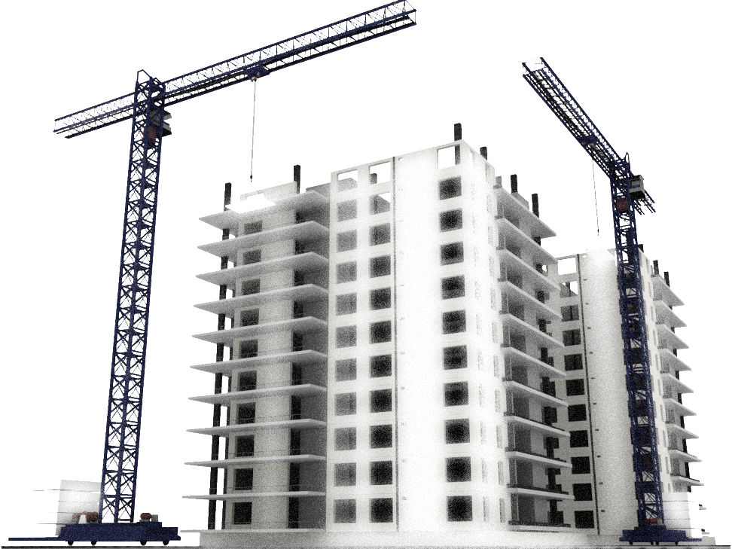
В жилищную зону входят:
Земли жилой застройки, занятые строениями и предназначенные для застройки многоквартирными и многоэтажными жилыми домами, индивидуальными жилыми домами с приусадебными земельными участками.

Slide 6
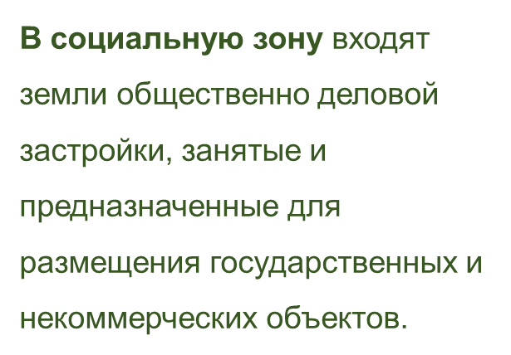
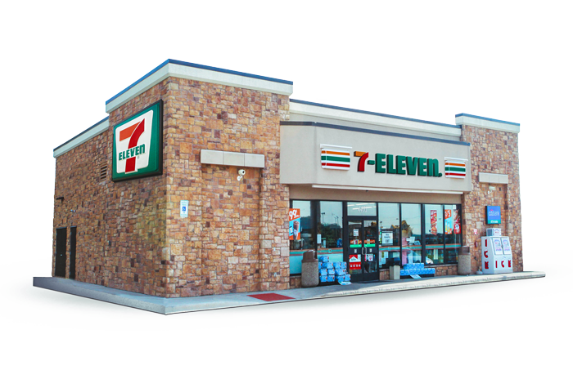
В коммерческую зону входят земли производственных объектов, объектов торговли,
общественного питания, бытового обслуживания, объектов инженерной и транспортной
инфраструктуры, а также для установления санитарно-защитных зон этих объектов и
иных объектов, связанных с предпринимательской деятельностью.

Slide 7
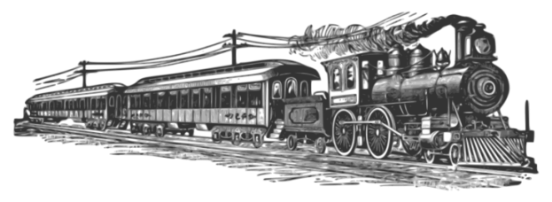
В иную зону входят земли:
1) транспорта, связи, инженерных коммуникаций, занятые и предназначенные для сооружений железнодорожного, автомобильного, речного, морского, воздушного и трубопроводного транспорта, магистралей инженерной инфраструктуры и связи;
2) особо охраняемых природных территорий, оздоровительного, рекреационного и историко-культурного назначения;
3) лесного фонда;
4) водоемов и акваторий, занятые реками, естественными и искусственными водоемами и акваториями, водоохранными зонами, гидротехническими и другими водохозяйственными сооружениями;
5) сельскохозяйственного использования;
6) общего пользования, занятые и предназначенные для занятия площадями, улицами, тротуарами, проездами, дорогами, набережными, парками, скверами, лесопарками, бульварами, водоемами, пляжами, кладбищами и иными объектами, предназначенными для удовлетворения нужд населения (водопроводы, отопительные трубы, очистные сооружения и другие инженерные системы общего пользования, а также охранные зоны тепловых сетей и инженерных систем общего пользования);
7) резервные и иные, не вовлеченные в градостроительную деятельность, предназначенные для территориального развития населенного пункта и развития личного подсобного хозяйства;
8) специального назначения, выделяемые для размещения крематориев, скотомогильников (биотермических ям), свалки бытовых отходов и иных объектов, использование которых невозможно без установления специальных нормативов и правил;
9) предоставленные для нужд обороны и национальной безопасности, а также иного режима использования.

Slide 8
Установление и изменение границ (черты) населенных пунктов
Установление и изменение границ (черты) населенных пунктов производятся на основе утвержденной в установленном порядке градостроительной документации по совместному представлению соответствующих органов землеустройства, архитектуры и градостроительства.

Slide 9
Границы (черта) городов республиканского значения и столицы Республики Казахстан устанавливаются и изменяются Президентом Республики Казахстан по представлению Правительства Республики Казахстан.
Границы (черта) городов областного значения устанавливаются и изменяются совместным решением областных представительных и исполнительных органов по согласованию с Правительством Республики Казахстан.
Границы (черта) городов районного значения устанавливаются и изменяются совместным решением областных представительных и исполнительных органов.
Границы (черта) поселков и сел устанавливаются и изменяются совместным решением районных (городских) представительных и исполнительных органов.
Включение земельных участков в черту города, поселка, села не влечет прекращения права собственности или права землепользования на эти участки.

Slide 10
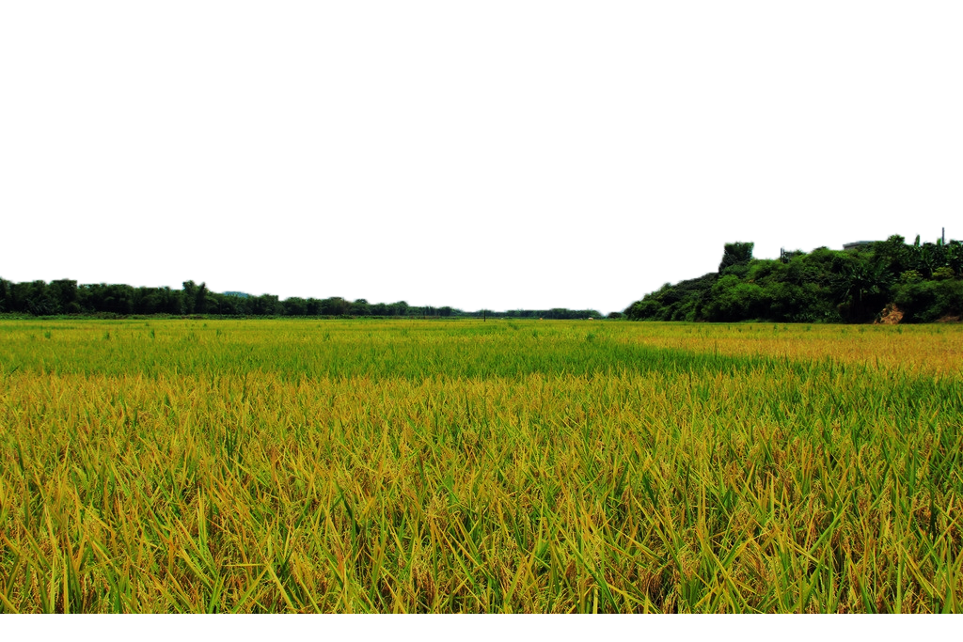
Использование земель населенных пунктов
Все земли городов, поселков, сельских населенных пунктов используются в соответствии с их генеральными планами, проектами планировки и застройки и проектами земельно-хозяйственного устройства территории.
В населенных пунктах с числом жителей до 5 тысяч человек при отсутствии утвержденных в установленном порядке генеральных планов допускается использование земель с упрощенной схемой генерального плана развития и застройки этого населенного пункта или утвержденной в установленном порядке градостроительной документацией.
Целевое назначение земельных участков населенных пунктов определяется в соответствии с функциональными зонами, предусмотренными
В случае использования земельного участка в рамках одной функциональной зоны изменение целевого назначения земельного участка не требуется.

Slide 11
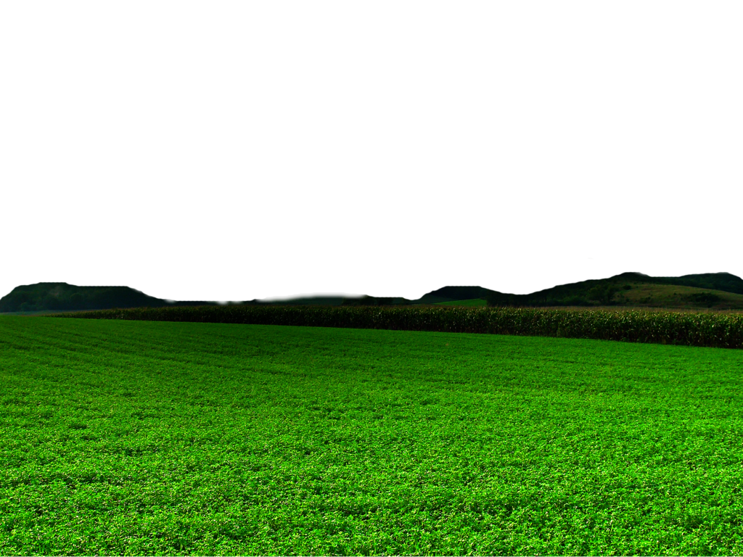
Земельные участки из земель общего пользования могут предоставляться гражданам и юридическим лицам во временное землепользование под размещение сооружений облегченного типа (торговые палатки, киоски, рекламные сооружения и другие объекты сервиса) без ущерба для общего пользования.
При этом предоставление участков из состава земель общего пользования, в том числе на обочинах дорог (улиц, проездов), для размещения рынков, платных автостоянок (автопарковок), за исключением платных автостоянок (автопарковок), расположенных в полосах отвода улиц города республиканского значения, столицы, в соответствии с законодательными актами об особом статусе города Алматы и статусе столицы Республики Казахстан не допускается.
Земельные участки из земель общего пользования могут предоставляться в частную собственность только после исключения их из состава земель общего пользования.

Slide 12
Земельные участки из земель сельскохозяйственного использования населенных пунктов не могут быть предоставлены на праве частной собственности для ведения крестьянского или фермерского хозяйства, товарного сельскохозяйственного производства, лесоразведения, ведения подсобного сельского хозяйства, огородничества и животноводства.
Земельные участки из земель сельскохозяйственного использования населенных пунктов могут быть предоставлены во временное землепользование для сельскохозяйственных целей, не зависимо от того является ли заявитель работником сельскохозяйственной организации или нет.
Из земель общего пользования, занятых и предназначенных под кладбища, на каждого умершего жителя поселения или лицо без определенного места жительства, умершее в данном поселении, для захоронения бесплатно выделяется земельный участок не менее шести квадратных метров.

Slide 13
Пригородные зоны
В состав земель пригородных зон могут включаться земли за пределами городской черты, составляющие с городом единую социальную, природную и хозяйственную территорию.
В пригородных зонах осуществляется зонирование территории с выделением зон интенсивного развития пригородного сельскохозяйственного производства, особого градостроительного регулирования, зеленых зон, занятых лесами, лесопарками и другими зелеными насаждениями, выполняющими защитные и санитарно-гигиенические функции, и являющихся местом отдыха населения.

Slide 14
Границы пригородных зон городов районного значения устанавливаются и изменяются местным представительным органом области по предложению местного исполнительного органа области.
Границы пригородных зон городов республиканского значения, столицы и городов областного значения устанавливаются и изменяются Правительством Республики Казахстан по совместным предложениям соответствующих местных представительных и исполнительных органов городов республиканского значения, столицы и областей.
Границы пригородных зон городов республиканского значения, столицы также согласовываются с соответствующими местными представительными и исполнительными органами областей, территории которых включены в пригородную зону.

Slide 15
Включение земель в пригородную зону не влечет за собой прекращения права собственности и права землепользования этими землями.
Порядок и режим использования земель, включенных в пригородную зону, определяются органом, установившим пригородную зону.
Порядок и режим использования земель, включенных в пригородную зону города Астаны и городов республиканского значения, определяются Правительством Республики Казахстан по совместным предложениям представительных и исполнительных органов указанных городов, согласованным с соответствующими областными представительными и исполнительными органами, территории которых включены в пригородную зону.

Slide 16
ЦУР 11: Устойчивые города и населенные пункты
Доля городского населения в мире по отношению к сельскому растёт из года в год - за последние 100 лет она возросла с 13 до 55%.
Таким образом, можно заявить, что бОльшая часть населения Земли живет в городах.
Сегодня города являются центрами интеллектуальной деятельности, торговли, культуры, науки, производительного труда и социального развития.
Именно в городах происходит экономическая и социальная эволюция человека.

Slide 17
Однако при все большей урбанизации планеты возникает ряд проблем, к которым относятся перенаселённость, социальное неравенство, нищета, нехватка адекватного жилья, деградация инфраструктуры, а также нерациональное расходование энергоресурсов и скопление бытовых отходов. Планирование развития городов непосредственно влияет на качество жизни людей. Как следствие неэффективно спланированной урбанизации - огромные трущобы, запутанные улицы, увеличивающиеся выбросы парниковых газов и расползающиеся вширь пригороды, которые можно увидеть во всем мире. Поскольку жизнь города подчиняется единому механизму, в конечном счете все эти проблемы затронут каждого человека.

Slide 18
Задачи и индикаторы:
Доступ к безопасному и недорогому жилью
Недорогие и экологически устойчивые транспортные системы
Открытая для всех и экологически устойчивая урбанизация
Сохранение всемирного культурного и природного наследия
Сократить ущерб от природных бедствий
Уменьшить негативное экологическое воздействие городов
Обеспечить доступ к безопасным и открытым для всех зеленым зонам и общественным местам
Повышение качества планирования национального и регионального развития
Осуществлять комплексный подход в городах и населенных пунктах
Содействие наименее развитым странам в строительстве устойчивых и прочных зданий

Slide 19
ЗАКЛЮЧЕНИЕ
Установление и изменение границ населенных пунктов производятся на основе утвержденной в установленном порядке градостроительной документации по совместному представлению соответствующих органов землеустройства, архитектуры и градостроительства.
Все земли городов, поселков, сельских населенных пунктов используются в соответствии с их генеральными планами, проектами планировки и застройки и проектами земельно-хозяйственного устройства территории.
В состав земель пригородных зон могут включаться земли за пределами городской черты, составляющие с городом единую социальную, природную и хозяйственную территорию.
БОльшая часть населения Земли живет в городах, и именно в городах происходит экономическая и социальная эволюция человека.

Slide 20
СПИСОК ИСПОЛЬЗОВАННЫХ ИСТОЧНИКОВ
https://kodeksy-kz.com/ka/zemelnyj_kodeks/107.htm
https://adilet.zan.kz/rus/docs/Z1400000269
https://online.zakon.kz/document/?doc_id=1021552&mode=p&page=4
https://kodeksy-kz.com/ka/zemelnyj_kodeks/109.htm
https://adilet.zan.kz/rus/docs/P1900001023
https://izdatelstvo-sk.kz/news/v-kazahstane-net-zakonodatelstva-reglamentiruyushego-deyatelnost-sfery-ritualnyh-uslug/
https://adilet.zan.kz/rus/docs/P970001435_/compare
https://sdg.openshkola.org/goal112019#:~:text=Доля%20городского%20населения%20в%20мире,производительного%20труда%20и%20социального%20развития

